Slide 1

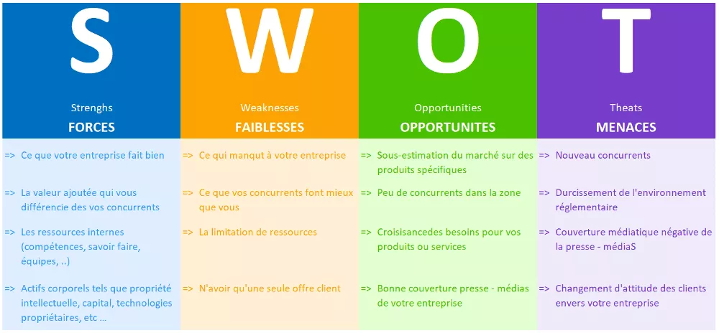

Grillades Oncle SAMMY
Analyse SWOT

Slide 3
ANALYSE INTERNE – VOS FORCES
Ce que vous faites de bien :
Le choix de viandes de qualité avec un producteur directement basé dans l’allier / Boucherie de « Le CHAROLLET » depuis 1975
Le choix de vins de Bourgogne à la fois de qualité et à un prix abordable pour la clientèle
Le choix de produits de saison par le « grand marché » de Vichy /
Savoir-faire sur les grillades/barbecue

Slide 4
ANALYSE INTERNE – VOS FORCES
Ce qui vous différencie des concurrents:
Savoir-faire depuis 1960
Toutes les viandes portent le label français qui garantit la traçabilité et la qualité de la viande
Tous les vins viennent directement de producteurs situé en Bourgogne « Le Domaine de ROTISSON » et les « Caves de Baptiste BIENVENU » avec les services d’un sommelier au service de la clientèle
Avoir un parking de 300 places à proximité du restaurant

Slide 5
ANALYSE INTERNE – VOS FORCES
Vos ressources internes (compétences/savoir-faire/équipe) :
Chaque personne de l’équipe amène des compétences et un savoir-faire particulier
La directrice pour ses compétences managériales/commerciales et le suivi/gestion de clientèle
Le sommelier pour ses connaissances en œnologie et sa qualité de service des clients
Le gérant qui possède un savoir-faire sur la cuisine/cuisson de la viande au barbecue
Une équipe dynamique et complémentaire

Slide 6
ANALYSE INTERNE – VOS FAIBLESSES
Ce qui vous manque :
Permettre à la clientèle d’avoir plus de choix dans les menus pour agrandir la cible comme les végétariens et/ou les végan
Être plus proche de la zone commerciale, qui regroupe également la plupart des boutiques de la ville
Avoir un parking privé uniquement dédié à la clientèle

Slide 7
ANALYSE INTERNE – VOS FAIBLESSES
Ce que vos concurrents font de mieux :
Beaucoup sont installés près de la zone commerciale les 4 Chemins
Certains ont beaucoup plus de choix dans leurs menus comme les Brasseries par exemple
Le concurrent le plus direct au niveau de la cible clientèle est le restaurant « Beef Club L’Arcadière ». Il est situé plus proche de la zone commerciale

Slide 8
ANALYSE INTERNE – VOS FAIBLESSES
Limite de vos ressources et de l’offre client :
La taille de la salle principale ne peut être agrandit étant donné que le bâtiment est en centre ville.
Si l’activité devient plus importante et que la clientèle s’accroit, le seul moyen d’avoir un espace plus grand sera de changer de localisation
Le choix de produits proposé aux clients est assez restreint
Le restaurant étant situé dans la partie moins active du centre ville, la clientèle regroupe essentiellement les personnes qui vivent ou travaillent aux alentours

Slide 9
EN RESUME
Aucun concurrent direct implanté à proximité
Ni avec la même cible de clients
Une viande de qualité proposée
Un sommelier au service des clients

Slide 10
ANALYSE EXTERNE – LES OPPORTUNITES
Peu de concurrents dans la même zone :
Les autres restaurants sont situés plus loin
Les restaurants les plus proches sont La Fabrique à Pizza et le restaurant Libanais
Il n’y a pas d’autres restaurants qui proposent de la viande en grillade avec le label qualité française
Les autres Grills sont des fastfood/service rapide et non pas des restaurants classiques

Slide 11
ANALYSE EXTERNE – LES OPPORTUNITES
Croissance des besoins pour les produits et/ou services :
La salle à disposition de la clientèle pour des évènements spécifiques comme les anniversaires par exemple
Partenariats solides avec des fournisseurs de viandes et de vins de qualité vérifiable
L’accès au grand marché de la ville avec des produits de saison

Slide 12
ANALYSE EXTERNE – LES OPPORTUNITES
Bonne Couverture presse/médias :
Un article dans la presse locale pourrait faire davantage connaître le restaurant
Inviter des personnalité de la ville comme des associations ou des repas officiels de la mairie
Ouvrir un compte Facebook pour établir un lien plus direct avec les habitués

Slide 13
ANALYSE EXTERNE – LES MENACES
Arrivée de nouveaux concurrents :
Le plus gros risque serait d’avoir un autre restaurant spécialisé dans les grillades qui s’installerai à proximité
Un autre risque serait d’avoir plus de restaurants aux alentours du restaurant

Slide 14
ANALYSE EXTERNE – LES MENACES
Durcissement de l’environnement réglementaire :
Depuis quelques années il y a une chute constante de la consommation de viande
Un problème sanitaire grave similaire à la grippe aviaire H1N1 sur la consommation de la volaille ou de la vache folle sur les viandes de bœufs

Slide 15
ANALYSE EXTERNE – LES MENACES
Couverture médiatique négative venant de la presse ou des médias
Un problème sanitaire dans le restaurant
Une mauvaise rumeur non fondé mais qui se propagerai rapidement s’il n’y a pas de surveillance sur la réputation du restaurant

Slide 16
EN RESUME
Des partenaires solides
Pas de concurrents directs
Des opportunités pour mieux se faire connaître
Maintenir la véracité de la qualité de viandes proposées
Prévoir les futurs attentes de la clientèle

